Slide 1
iPhone开发技术
第二讲
浙江大学软件学院
移动互联网与游戏开发技术方向
2013年秋季

Slide 2
Objective-C
ObjC是C语言的超集
  Objc = C + SmallTalk
  Objc = C + messaging + OOP
NeXT公司于1988年获得ObjC的授权
Apple于1996年收购了NeXT公司
现在，ObjC是开发Mac OS X和iOS应用的本地语言

Slide 3
程序员的故事

Slide 4
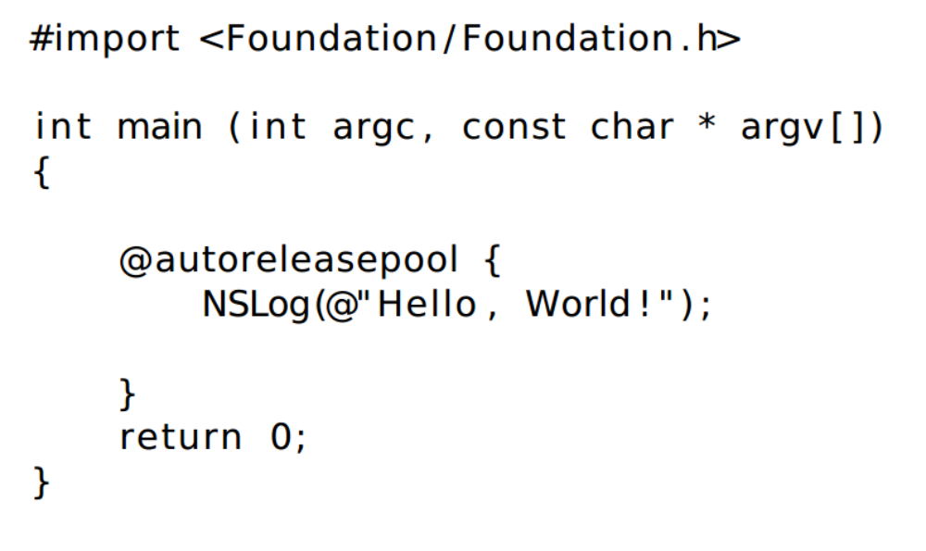
Hello World

Slide 5
Learn Objective-C the hard way

Slide 6
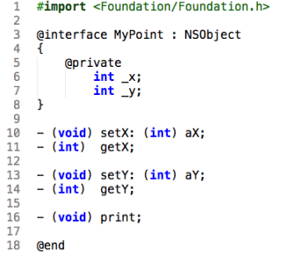
如何玩转Objective-C

Slide 7
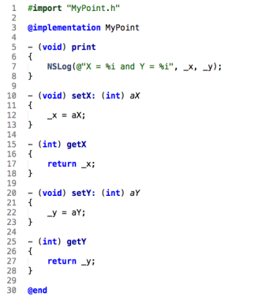

Slide 8
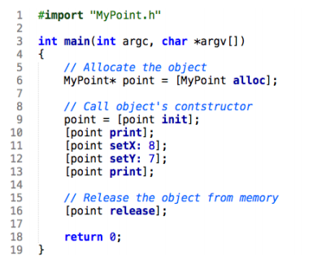

Slide 9
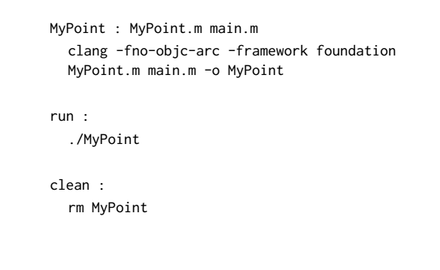
makefile

Slide 10
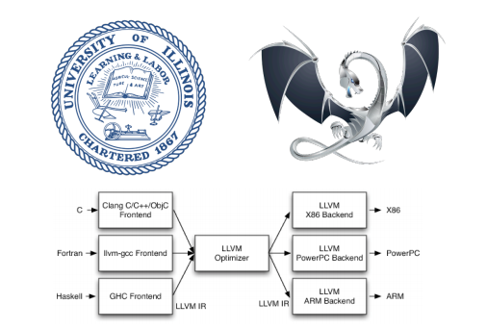
关于编译器：GCC与LLVM

Slide 11
工具与环境：XCODE
编译器在哪里？
虚拟机在哪里？
程序在哪里？
ARM和X86

Slide 12
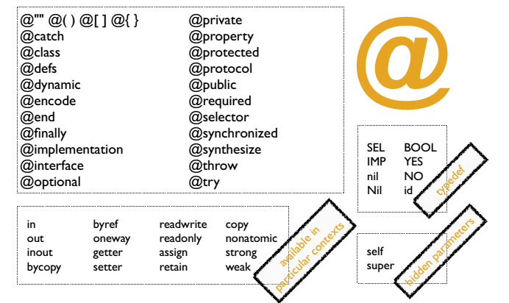
一张PPT，学完ObjC

Slide 13
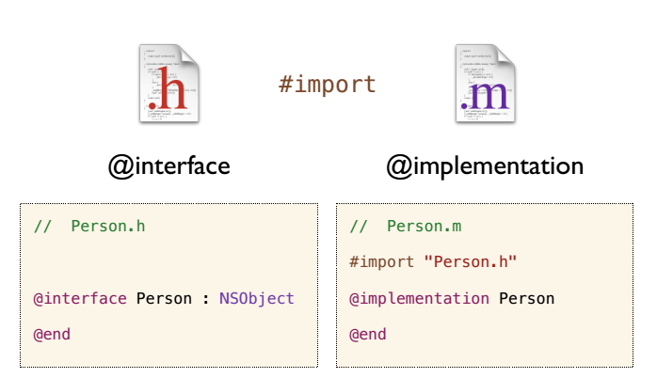
面向对象的Objective-C

Slide 14
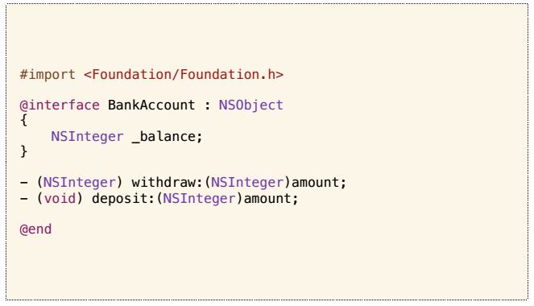
类的声明：@interface

Slide 15
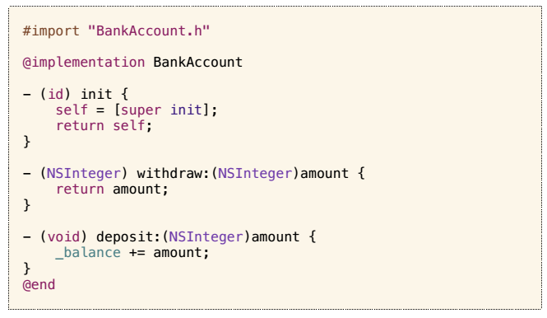
类的实现：@implementation

Slide 16
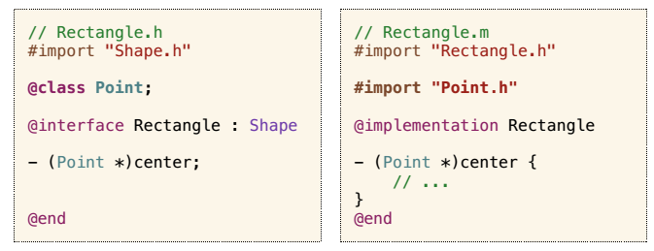
使用@Class
前向引用：forward declaration

Slide 17
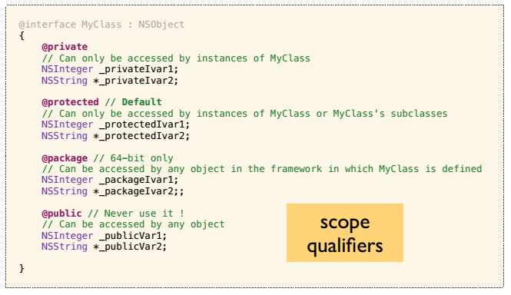
实例变量&可见性

Slide 18
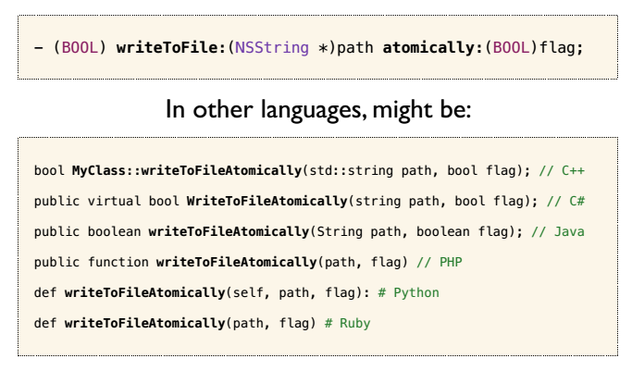
方法的声明

Slide 19
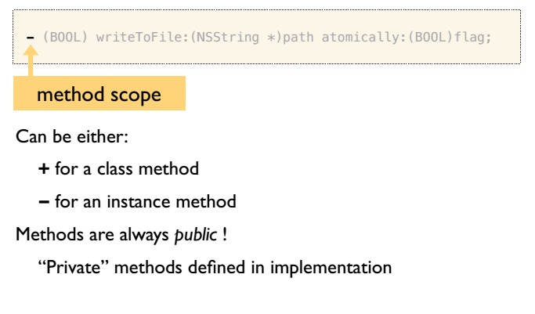
方法的作用域

Slide 20
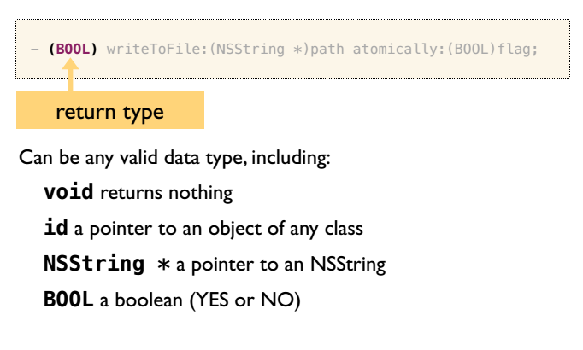
方法的返回值

Slide 21
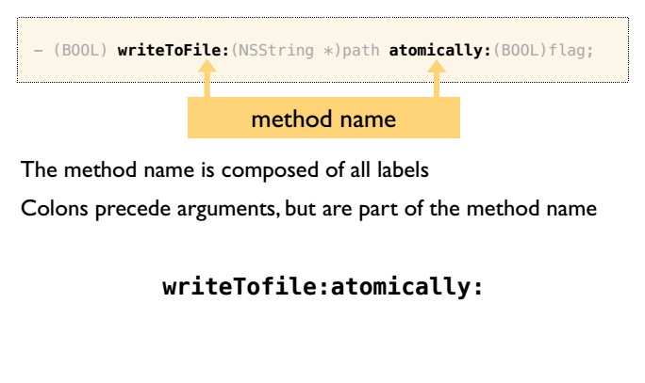
方法的名称

Slide 22
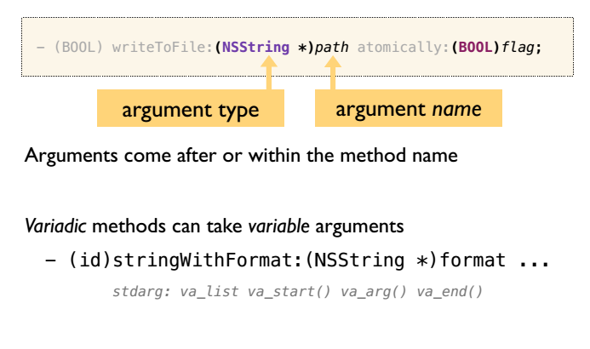
方法的参数

Slide 23
带多个参数的方法
声明：
- (void) setXAndY: (int) x: (int) y
使用：
[object setXAndY: 5: 6];
可读性更好的声明：
- (void) setX: (int) x andY: (int) y
使用：
[object setX: 5 andY: 6];

Slide 24
方法
没有重载：NO overloading
使用不同的签名
-(void) writeToFile:(NSString *)path fromInt:(int)anInt;
-(void) writeToFile:(NSString *)path fromString:(NSString *)aString;

Slide 25
类
没有命名空间： NO namespace
使用前缀：
NSObject, NSString, ...
UIButton, UILabel, ...

Slide 26
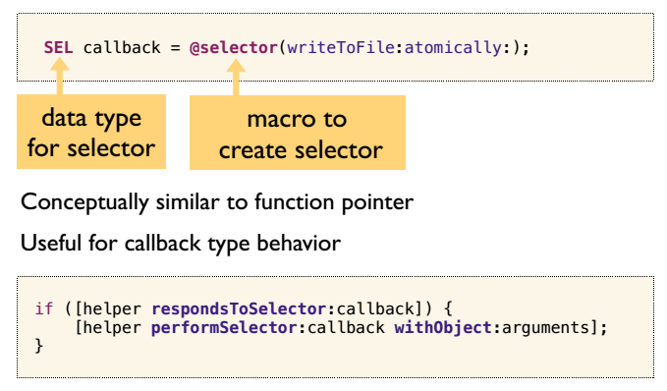
什么是@selector

Slide 27
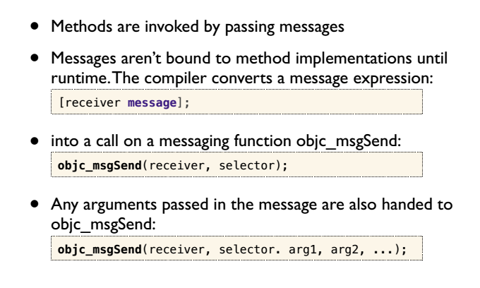
消息发送

Slide 28
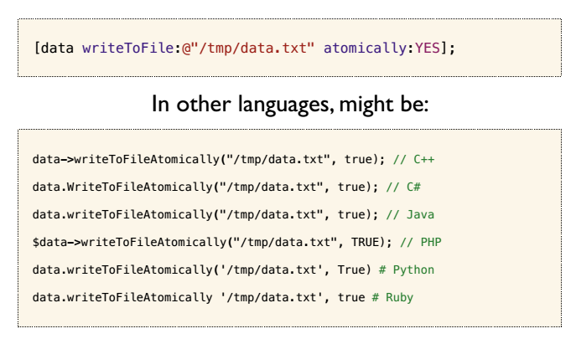
消息发送

Slide 29
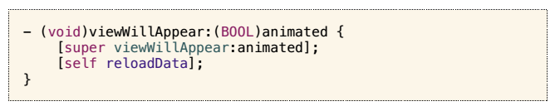
selt & super
使用self引用当前对象
使用super调用父类的方法

Slide 30
创建对象
// 声明对象
MyPoint* point;
//给对象分配内存
point = [MyPoint alloc];
//初始化对象
point = [point init];

Slide 31
创建对象：一行搞定
// Allocate and initialize the object
MyPoint* point1 = [[MyPoint alloc] init];
等价于
MyPoint* point1 = [MyPoint new];
new不是关键字

Slide 32
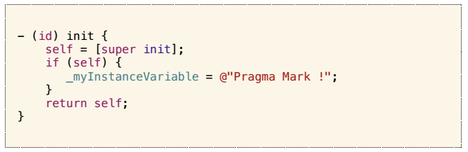
对象的构造
initWith...
需要调用父类的初始化方法
返回self指针：self指针可变！

Slide 33
对象的构造
1、常见的编程习惯是所有的初始化方法都以init...开头
2、如果含有多初始化方法，应该有一个为指定的初始化(designated)。通常它是含有参数最多的初始化
3、其它初始化方法内部应该调用指定初始化方法，从而可把大部分初始化代码集中到单个方法中
4、最好将初始化方法的返回值设置为id类型

Slide 34
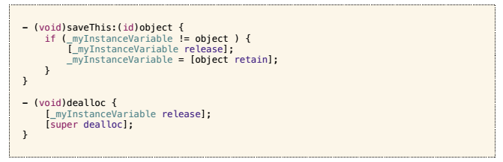
对象的析构
dealloc
  不能直接调用
  释放所有成员变量
  调用[super dealloc]

Slide 35
访问器
访问器accessor: 也叫 getter/setter
更好的封装性
@interface MyObject : NSObject
{
@private
int eye;
}
- (int)eye;
- (void)setEye:(int)anInt;
@end

Slide 36
访问器
方法形式访问属性
[someObject setEye:newEyeValue];
Int eyeValue = [someObject eye];
使用点来访问实例的属性
someObject.eye = newEyeValue; // set the instance variable
int eyeValue = someObject.eye; // get the instance variable’s current value

Slide 37
访问器getter/setter和属性
使用@property让编译器自动生成getter/setter代码
@interface MyObject : NSObject
{
@private
int eye;
}
@property int eye;
- (int)eye;
- (void)setEye:(int)anInt;
@end

Slide 38
属性的读写性
只读属性
@property (readonly) int eye;
只生成getter方法，不能使用setter
• readwrite ：可读可写，默认
• readonly ：只读，仅生成getter方法

Slide 39
属性的名称
不一定要与实例变量同名
@interface MyObject : NSObject
{
@private
int p_eye;
}
@property int eye;
@end

Slide 40
“空”属性
甚至不需要有对应的实例变量存在
@interface MyObject : NSObject
{
}
@property int eye;
@end

Slide 41
访问器的实现（.h）
@interface MyObject : NSObject
{
@private
int eye;
}
@property int eye;
@end

Slide 42
访问器的实现（.m）
@implementation MyObject
- (int)eye {
return eye;
}
- (void)setEye:(int)anInt {
eye = anInt;
}
@end

Slide 43
访问器的实现（.h）
如果属性和实例变量不同名
@interface MyObject : NSObject
{
@private
int p_eye;
}
@property int eye;
@end

Slide 44
访问器的实现（.m）
如果属性和实例变量不同名
@implementation MyObject
- (int)eye {
return p_eye;
}
- (void)setEye:(int)anInt {
p_eye = anInt;
}
@end

Slide 45
如果没有对应的实例变量
(.h) ﬁle:
@interface MyObject : NSObject
{
}
@property (readonly) int eye;
@end
(.m) ﬁle:
@implementation MyObject
- (int)eye
{
return <some calculated value for eye>;
}
@end

Slide 46
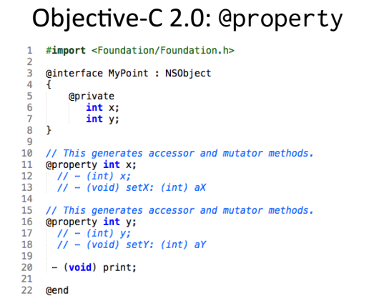

Slide 47
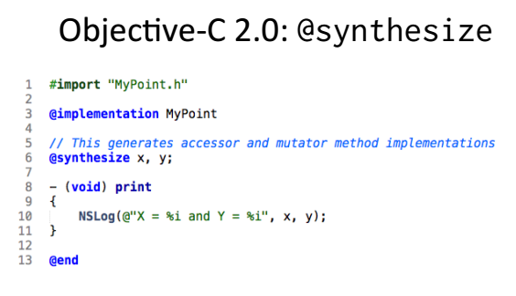

Slide 48
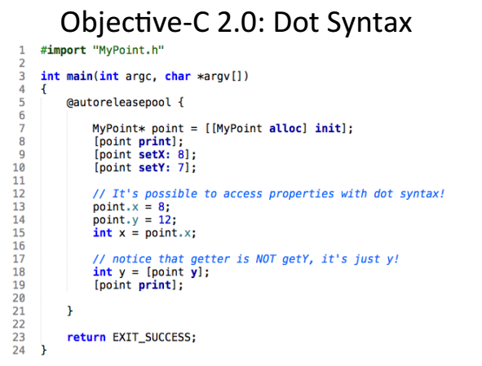

Slide 49
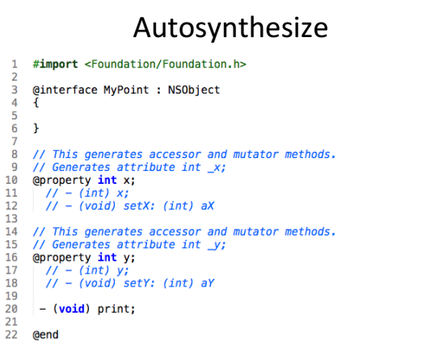

Slide 50
属性覆盖
使用@synthesize后仍旧可以实现其中一个或者两个访问器函数，@synthesize自动生成的将会被忽略
@implementation MyObject
@synthesize eye;
- (void)setEye:(int)anInt {
if (anInt > 0) eye = anInt;
}
@end

Slide 51
在实例方法内部
访问实例变量和属性
1、访问实例变量
int x = eye;
2、访问属性
int x = self.eye;

Slide 52
在实例方法内部
访问实例变量和属性
3、可能会出现的问题
- (void)setEye:(int)anInt
{
self.eye = anInt;
}
-(int)eye
{
if (self.eye > 0) { return eye; }
else { return -1; }
}

Slide 53
使用@try处理异常
#import "Fraction.h"
int main (intargc, const char * argv[])
{
NSAutoreleasePool * pool =
[[NSAutoreleasePoolalloc] init];
Fraction *f = [[Fraction alloc] init];
[f nosuchMethod]; //编译时警告
NSLog(@"Execution continues!");
[f release];
[pool drain];
return 0;
}
若强制运行则得到异常终止，可以采用异常处理的方式处理

Slide 54
使用@try处理异常
@try
{
statment
statment
}
@catch (NSException *exception)
{
statment
statment
...
}
@finally
{
statment
statment
...
}
可以用@throw抛出异常

Slide 55
int main (intargc, const char * argv[]) {
NSAutoreleasePool * pool = [[NSAutoreleasePoolalloc] init];
Fraction *f = [[Fraction alloc] init];
@try {
[f nosuchMethod];
}
@catch (NSException * e) {
NSLog(@"\nname:%@\nreason:%@\n", [e name], [e reason]);
}
@finally {
NSLog(@"finally");
}
NSLog(@"Execution continues!");
[f release];
[pool drain];
return 0;
}

Slide 56
对象是什么？
对象都是指针？
Stack Object?
Heap Object

Slide 57
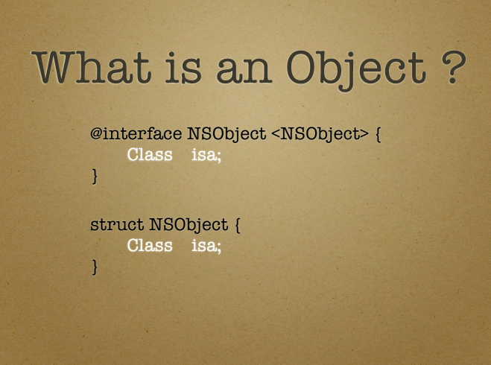

Slide 58
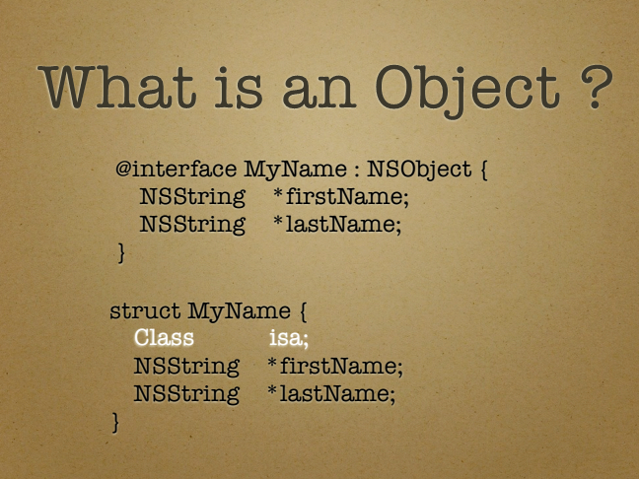

Slide 59
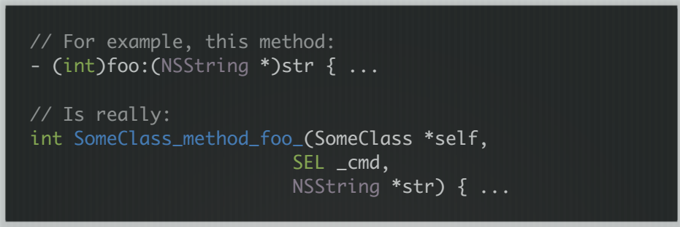
Method是什么
Objective-C的方法就是C的函数

Slide 60
运行时
Objective-C代码
[foo bar : variable];
编译器产生
objc_msgSend(foo, @selector(bar:), variable);

Slide 61
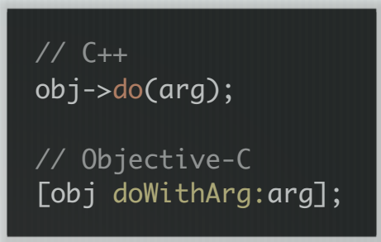
发送消息
真正意义上的向对象“发送消息”
发送消息 != 方法调用
发送消息时，目标对象是动态解析的

Slide 62
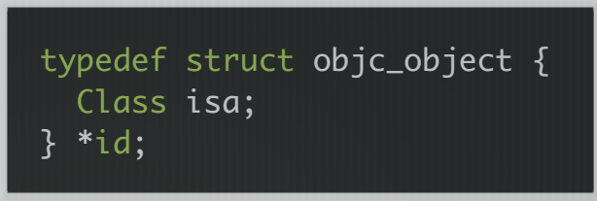
id是什么 ?
All objects in Objective-C is structs!

Slide 63
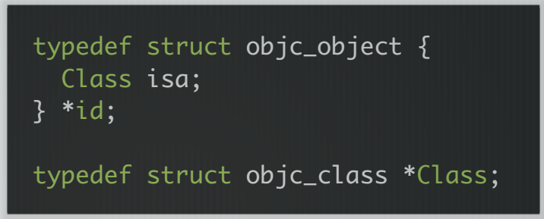
Class是什么？
isa指针：defines the object's class

Slide 64
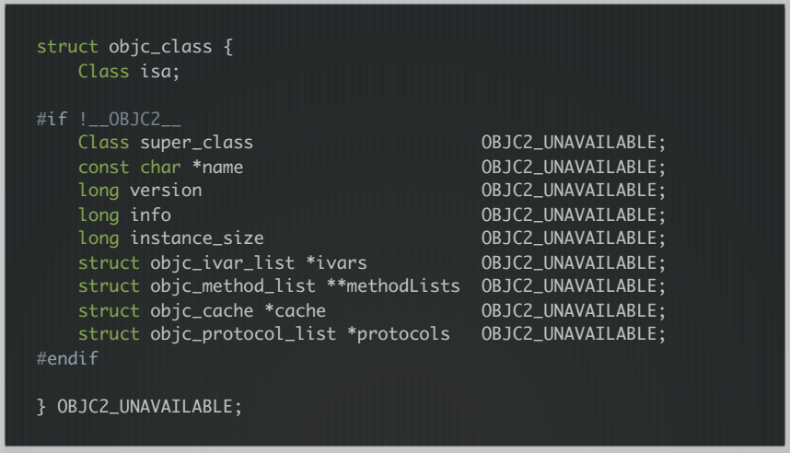
Class是什么？

Slide 65
强类型与弱类型
Objective-C同时允许强类型和弱类型
  MyClass* thing; // <= Strong typing
  id something; //<= Weak typing
  强类型：编译器帮助检查
  弱类型：更少的类型转化

Slide 66
编译时和运行时检查
编译时检查
Fraction *f1 = [[Fraction alloc] init];
[f1 setReal: 10.0 andImaginary: 2.5];
引用Complex的方法编译时报错
运行时检查
id *dataValue = [[Fraction alloc] init];
[dataValue setReal: 10.0 andImaginary: 2.5];
引用Complex的方法运行时报错

Slide 67
id类型与静态类型
可以将对象分为id类型和静态类型
如果不涉及到多态，尽量使用静态类型
静态类型可更好的在编译阶段而不是运行阶段支出错误
静态类型能够提高程序的可读性
思考：
id frac;
和
Fraction *frac;
哪个可读性强？

Slide 68
id类型与静态类型(cont.)
动态类型的参数和返回值
若使用id之前能判定id是否能响应所调方法
最好。
id *dataValue = [[Fraction alloc] init];
[dataValue setReal: 10.0 andImaginary: 2.5];
运行时报错,不得不慎重，因此使用id类型时要慎之又慎

Slide 69
有关类的问题(cont.)
-(BOOL) respondsToSeletor:selector
SEL action = @selector (draw);
id graphicObject = myFraction;
if([graphicObject respondsToSelector:action] == YES)
[graphicObject performSelector:action]
else
//error handling code here

Slide 70
有关类的问题(cont.)
@selector指令：
为某个方法生成一个SEL值
@selector(alloc)
@selector(setTo:over:)
[Square instanceOfRespondToSelector:@selecor(setSide)];

Slide 71

Foundation Kit
  NSObject
  所有iOS对象的基类
  - (NSString *)description
  %@ in NSLog()

Slide 72
Foundation Kit
  NSString
  创建
  +(id) stringWithFormat: (NSString*) format,…;
  长度
  -（unsigned int）length;
  比较
  -（BOOl） isEqualToString: (NSString*) aString;
  if(string1 == string2)
  if([string1 isEqualToString string2])

Slide 73
Foundation Kit
  NSString
  包含
  hasPrefix hasSuffix
  NSString的不可变性
  NSMutableString
  +(id) stringWithCapacity: (unsigned) capacity;
  -(void) appendString: (NSString*) aString;
  -(void) appendFormat: (NSString*) format,…;

Slide 74
Foundation Kit
  NSNumber
  对基本数值类型的对象包装int, float, double, BOOL,
  NSNumber *num = [NSNumber numberWithFloat:36.5];
  float f = [num floatValue];
  如果要把数值放入集合中 (e.g. NSArray or NSDictionary).
  需要使用NSNumber进行包装

Slide 75
Foundation Kit
  NSValue
  将非Obj-C对象包装成Obj-C对象，C的结构
  CGPoint point = CGPointMake(25.0, 15.0);
  NSValue *val = [NSValue valueWithCGPoint:point];
  NSData
  在iOS中用来保存、传递二进制字节数组
  NSDate
  NSCalendar, NSDateFormatter, NSDateComponents

Slide 76
Foundation Kit
  NSArray
  只能存储Objective-C对象，不支持基本数据类型
  不能存储nil
  NSArray* array = [NSArray arrayWithObjects:@”one”, @”two”, @”three”, nil];
  -(id) objectAtIndex: (unsigned int) index;
  -(unsigned) count;

Slide 77
Foundation Kit
  可变数组NSMutableArray
  +(id) arrayWithCapacity: (unsigned int) numItems;
  -(void) addObject: (id) anObject;
  -(void) removeObjectAtIndex: (unsigned) index;

Slide 78
Foundation Kit
  NSDictionary
  Hash表，用来存储key/value对
  用来进行快速检索
  不可变，与NSArray一样
  作为Key的类型必须实现
  -(NSUInteger)hash
  -(BOOL)isEqual:(NSObject *)obj
  通常使用NSString来作为Key

Slide 79
Foundation Kit
  NSDictionary
  重要实例方法
  - (int)count;
  - (id)objectForKey:(id)key;
  - (NSArray *)allKeys;
  - (NSArray *)allValues;

Slide 80
Foundation Kit
  NSMutableDictionary
  可变的NSDictionary.
  - (void)setObject:(id) anObject forKey:(id) key;
  - (void)removeObjectForKey:(id) key;
  - (void)addEntriesFromDictionary:(NSDictionary *) otherDictionary;

Slide 81
Foundation Kit
  NSSet
  - (int)count;
  - (BOOL)containsObject:(id)anObject;
  - (id)anyObject;
  - (void)makeObjectsPerformSelector:(SEL)aSelector;
  - (id)member:(id)anObject;//传入一个对象，返回在集合中存在的对象，使用isEqual进行比较

Slide 82
Foundation Kit
  NSMutableSet
  - (void)addObject:(id)anObject;
  - (void)removeObject:(id)anObject;
  - (void)unionSet:(NSSet *)otherSet;
  - (void)minusSet:(NSSet *)otherSet;
  - (void)intersectSet:(NSSet *)otherSet;

Slide 83
集合操作
遍历集合元素
for-in (similar to Java)
NSArray *myArray = ...;
for (NSString *string in myArray) {
double value = [string doubleValue];
//如果这里string不是NSString对象，crash
}

Slide 84
集合操作
遍历集合元素
for-in (similar to Java)
NSSet *mySet = ...;
for (id obj in mySet) {
if ([obj isKindOfClass:[NSString class]]) {
//向NSString对象发送消息
}
}

Slide 85
集合操作
遍历集合元素
字典中可以针对key或者value遍历
NSDictionary *myDictionary = ...;
for (id key in myDictionary) {
//这里可以对key进行操作
id value = [myDictionary objectForKey:key];
// 这里可以对value进行操作
}

Slide 86
对象字面量：Object Literals
旧的语法
NSNumber * number = [NSNumber numberWithInt:1];
NSArray * array = [NSArray arrayWithObjects:@"one", @"two", nil];
NSDictionary * dict = [NSDictionary dictionaryWithObjectsAndKeys:@"value1", @"key1", @"value2", @"key2", nil];

Slide 87
对象字面量（XCode4.4+）
NSNumber * number = @1;
NSArray * array = @[@"one", @"two"];
NSDictionary * dict = @{@"key1":@"value1", @"key2":@"value2"};

Slide 88
更多用法
// 整数
NSNumber *fortyTwo = @42;
// 等价于 [NSNumber numberWithInt:42]
NSNumber *fortyTwoUnsigned = @42U;
// 等价于 [NSNumber numberWithUnsignedInt:42U]
NSNumber *fortyTwoLong = @42L;
// 等价于 [NSNumber numberWithLong:42L]
NSNumber *fortyTwoLongLong = @42LL;
// 等价于 [NSNumber numberWithLongLong:42LL]

Slide 89
更多用法
// 布尔值
NSNumber *yesNumber = @YES;
// 等价于 [NSNumber numberWithBool:YES]
NSNumber *noNumber = @NO;
// 等价于 [NSNumber numberWithBool:NO]

Slide 90
更多用法
// 空数组
NSArray * array = @[];
// 等价于 [NSArray array]
// 空的字典
NSDictionary * dict = @{};
// 等价于 [NSDictionary dictionary]

Slide 91
Category 类别
@interface NSString (Translation)
-(NSString*) toChinese;
@end

Slide 92
Category 类别
@implement NSString (Translate)
-(NSString*) toChinese
{
return ([GoogleTranslate translate:self]);
}

Slide 93
Category 类别
类别的作用
1、分散类的实现
2、给现有类添加新的功能
3、不使用继承机制

Slide 94
Protocol 协议
@protocol NSCopying
-(id) copyWithZone: (NSZone*) zone;
@end
@interface Car: NSObject<NSCopying>
{
}
@end //Car

Slide 95
Protocol 协议
Similar to @interface, but no implementation
@protocol Foo
- (void)doSomething; // must implement this
@optional
- (int)getSomething; // do not need to implement
@required
- (NSArray *)getManySomethings:(int)howMany; // must implement
@end

Slide 96
Protocol 协议
@protocol UIScrollViewDelegate
@optional
- (void)scrollViewWillBeginDragging:(UIScrollView *)scrollView
- (void)scrollViewDidEndDragging:(UIScrollView *)scrollView
willDecelerate:(BOOL)decelerate
...
@end
@interface UIScrollView : UIView
@property (assign) id <UIScrollViewDelegate> delegate;
@end
@interface MyViewController : UIViewController <UIScrollViewDelegate>
...
@end
MyViewController *myVC = [[MyViewController alloc] init];
UIScrollView *scrollView = ...;
scrollView.delegate = myViewController; // compiler won’t complain

Slide 98
代码的管理
CVS = Current Version Control
缺点：单文件版本号
SVN = Subversion
优点：统一版本
缺点：集中管理
git by Linus Torvalds
优点：分布式提交(DVCS)，快速
GitHub
基于云的代码托管
Social Coding

Slide 99
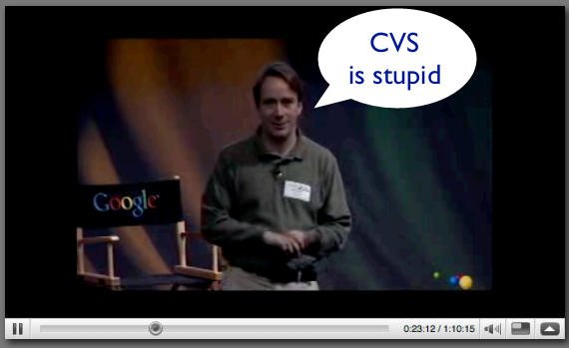

Slide 100
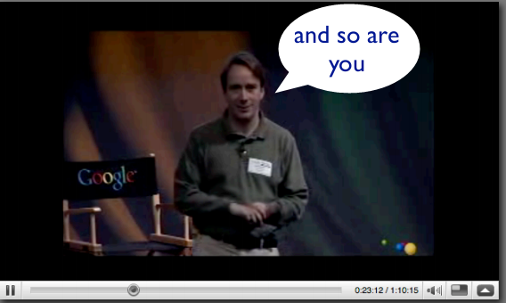

Slide 101
VSS/CVS/SVN
集中式代码库
无服务器不提交
抢占式
VSS的默认模式
独占== 保守== 安全?
独占== 低效!
工程文件被污染
无处不在的.svn .cvs .vss文件污染

Slide 102
为什么使用GIT
分布式的好处
不依赖服务器，本地实现版本控制
0 .... *n 个服务器，人人都是服务器
干干净净的目录

Slide 103
Git就这么几招
本地常用命令
  创建代码仓库
  添加文件
  查看仓库状态
  提交代码
  忽略某些文件
远程操作常用命令
  从远程复制仓库
  从远程同步仓库
  提交修改至远程

Slide 104
本地常用命令
创建代码仓库
  cd /your-working-dir
  git init
添加文件
  git add main.java
  git add .
  git add *.js
查看仓库状态
  git status
  仓库当前工作于哪个分支
  有哪些文件已被修改
  有哪些文件未被添加至版本控制

Slide 105
本地常用命令
提交代码
  git commit main.java
  git commit -a
  git commit *.js
忽略某些文件
  编辑.gitignore 文件：
    .DS_Store
    *.class
    *.jar
    build
    dist

Slide 106
远程操作命令
从远程复制仓库
  git clone git@host:repot.git
  git remote add origin git@host:repot.git
  origin -- 远程仓库别名
  git@..... -- 远程仓库
从远程同步仓库
  git pull origin master
  origin -- 远程仓库别名
  master -- 远程分支名
提交修改至远程
  git push origin master
  origin -- 远程仓库别名
  master -- 远程分支名

Slide 107
代码提交守则
粒度控制
  每次提交都具有完整的意义
  无直接关联的文件分批提交
  尽量别用git commit -a
认真对待提交备注
编译/运行/测试不通过的代码不能提交至远程

